Slide 1

Emploi des TIC pour une administration chaleureuse

Slide 2
Plan de l'exposé
TIC en tant que facilitateur
  exemple de la plateforme eHealth
  quelques domaines d’attention
    partage et réutilisation
    API (interface de programmation applicative)
    informatisation de bout en bout
    intelligence artificielle
TIC en tant qu’utilitaire
  quelques domaines d’attention
Conclusion

Slide 3
TIC en tant que facilitateur

Slide 4
Avantages stratégiques possibles
les informations constituent, outre le capital humain, l’infrastructure et les moyens financiers, le principal facteur de production des services publics
  => l’attention pour une gestion des informations effective et efficace constitue un facteur critique de succès
les clients souhaitent obtenir une prestation de services intégrée à leurs besoins personnels, à moindre coût et avec un minimum de formalités
  en particulier attention aux avantages stratégiques coopératifs par une gestion des informations effective et efficace
    compétitif: obtenir ou conserver différents avantages de longue durée par rapport aux organisations concurrentes
    coopératif: meilleure réalisation de longue durée des objectifs de l’organisation propre et/ou du secteur par une collaboration avec d’autres organisations

Slide 5
Avantages stratégiques possibles
meilleure effectivité de la stratégie
retour sur investissement plus élevé
  moindre coût
  rendements supérieurs
processus plus efficaces
meilleure qualité
satisfaction des utilisateurs supérieure
plus grande adaptabilité des services
portée et degré de pénétration de la prestation de services supérieurs
davantage d’innovation
…

Slide 6





Exemple: plate-forme eHealth
Institution publique fédérale fondée en 2008 chargée de soutenir une prestation de services et un échange d’informations électroniques mutuels, bien organisés, entre tous les acteurs des soins de santé
La plate-forme eHealth offre les garanties nécessaires sur le plan de la sécurité de l'information, de la protection de la vie privée et au niveau du respect du secret médical
API
WEB
Connecteurs Standards
Services Sources en ligne authentiques

Slide 7















eSanté: paysage
Sources authentiques

Slide 8














eSanté: quelques résultats atteints
Recherche des antécédents médicaux via le SumEHR
Guidelines et avis disponibles online
Schéma de médication
Avantages médicaux
Prescriptions électroniques
Consultation des résultats de laboratoire
Lettres de renvoi électroniques

Slide 9





eSanté: quelques résultats atteints
Tarification,
facturation
Mise à jour du SumEHR, du schéma de médication, ...
Avantages en fin de consultation
Création et envoi d’attestations
Enregistrements
Envoi du rapport au détenteur du DMG

Slide 10







eSanté: quelques chiffres
>86,4%
des citoyens belges ont donné
leur consentement pour le partage de données
+97%
des médecins généralistes utilisent
les outils de santé en ligne
620 millions
messages/an
via eHealthBox sécurisé
API
WEB
Prescriptions électroniques
> 18.000.000.000
de transactions électroniques par an
19 millions/mois
7,7 millions
de patients belges disposent d’un dossier de santé électronique dans un coffre-fort de santé
  215 millions
  de documents électroniques disponibles
  auprès des hôpitaux et des laboratoires cliniques
29,000
4,800

Slide 11
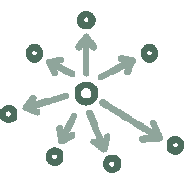





eSanté: choix technologiques
Décentralisation
API
Sécurité
Standardisation
Intégration
Réutilisation

Slide 12








eSanté: architecture
Patients, prestataire de soins
et établissements de soins
Site SPF
Logiciel prestataire de soins
Logiciel établissement de soins
SVA
Site INAMI
SVA
Portail Health
MyCareNet
SVA
SVA
SVA
Utilisateurs
Services de base
plate-forme eHealth
Réseau
SAV
SAV
SAV
SAV
SAV
SAV
Fournisseurs

Slide 13
Plate-forme eHealth : services de base & API
coordination des processus électroniques
Portail
Système de gestion intégrée des utilisateurs et des accès
Gestion des loggings
Système de chiffrement end-to-end
eHealthBox
Datation électronique (timestamping)
Codage et anonymisation
Consultation du registre national et des registres BCSS
Répertoire des références (systèmes des hubs & metahub)

Slide 14
Parfois même très disruptif
exemples
  industrie de la musique et de la photo (distribution numérique)
  média
  secteur hôtelier (p.ex. Airbnb)
  transport (p.ex. véhicules autonomes, Uber)
  banques (p.ex. bitcoin)
  santé
les secteurs s’estompent: Google, Tesla, …
souvent aussi un impact sur de nombreux aspects, par exemple véhicules autonomes
  quelle est la prime d’assurance
  qui est responsable en cas d’accident?

Slide 15

Interaction
ICT enables business, effectiveness, efficiency, innovation
Business drives, empowers and
invests in ICT

Slide 16


À ne pas perdre de vue
à l’école, je ne pouvais pas copier ou tricher et je devais au moins obtenir 50%
dans la vraie vie, je peux copier à volonté et j’essaie d’obtenir 100%

Slide 17


Domaines d’attention: partage & réutilisation

Slide 18

Différents types de partage & réutilisation
infrastructure
  infrastructure matérielle
  infrastructure logicielle
  plateformes
contrats de fournisseurs
communs
communauté TIC fédérale
business
  savoir-faire & expérience
  fonctionnalité métier
  données d’entreprise
  services métier complets
Important de savoir ce qui existe déjà
→ catalogues!

Slide 19
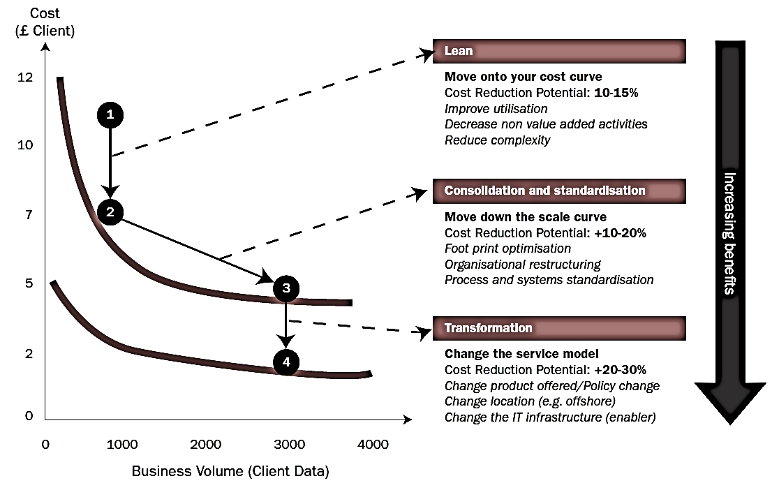
Synergies - transformations

Slide 20








Types de déploiement du Cloud
Hybride
Cloud public
partagé
accès/contrôle
Cloud communautaire externalisé (= hors site)
Cloud communautaire sur site
Cloud privé sur site
Cloud privé externalisé (= hors site)
dédié
Client
Localisation
Fournisseur de services

Slide 21
Portfolio G-Cloud

Slide 22




G-Cloud
Achats
Coopérationá
Efficacitéá
Projets
Synergie
Services
Coûtsâ
Qualitéá
Savoir-faire & Expertise
Notes:
Maximum synergy when possible and when generating efficiency gains and/or savings while maintaining or improving the quality of the services provided to the customer
In line with the synergy program: assignment to the one who is the most capable of proposing a form of shared services
Synergy based on result orientation, sense of responsibility and trust

Slide 23
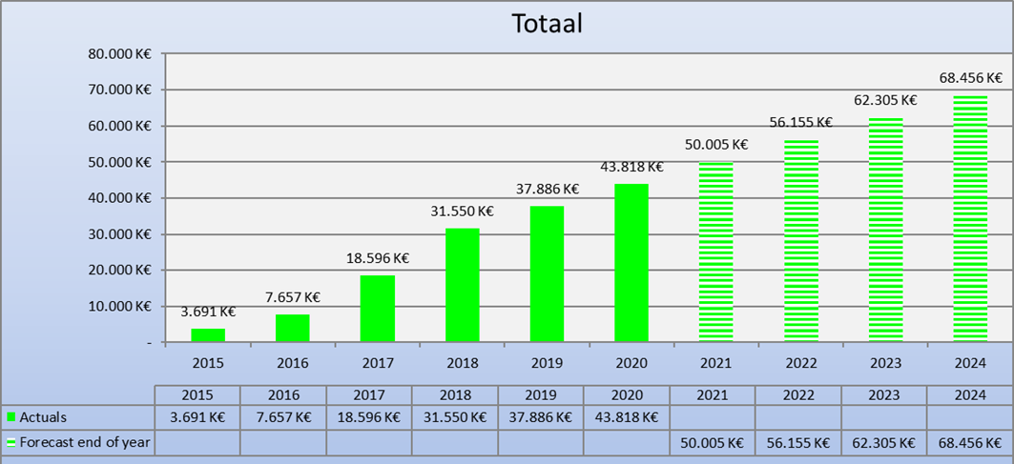
RSI du G-Cloud

Slide 24

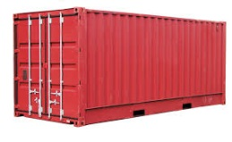
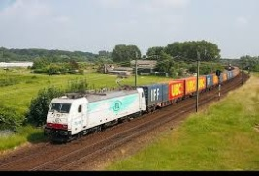
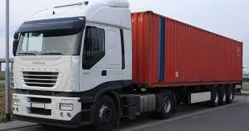






PaaS dans G-Cloud - conteneurs
introduction de la technologie de conteneurs
traduction dans une technologie moderne telle que la Platform-as-a-Service
Individuele
inhoud
Easy to move around
Individual content
Isolated storage
Geïsoleerd opgeslagen
En makkelijk verplaatsbaar
Monitoring
Sécurité
Logging
Coming
soon

Slide 25

Nouveaux modes de coopération
Government ecosystem
Other sectors
Components
parts
Application
1
Application
2
Application
N
Partner
1
Partner
2
Partner
N
Platform
cooperation
DB
DB
Technological cooperation
DB
DB
DB

Slide 26
Émergence du cloud (public)
nécessité d'un déploiement global
  politique du cloud public
  basée sur la classification des informations
  mesures organisationnelles, techniques & contractuelles appropriées
  approche hybride
G-Cloud en tant qu’intermédiaire
  connaissance & expertise sur les offres de Cloud
  des contrats et des partenaires d'implémentation
  outils

Slide 27
Cloud public - principaux problèmes
confidentialité longitudinale des données personnelles
  nécessité d'un chiffrement longitudinal complet des données à caractère personnel
  en cours de transfert, stockées et utilisées
disponibilité continue et performante des applications et des données
migration aisée des applications et des données
conformité au RGPD

Slide 28
Changement d'orientation
vers des synergies dans le domaine des composants métiers
Business components
Une approche plus rigoureuse et coordonnée au niveau central en ce qui concerne les plates-formes d'offre

Slide 29
Concernant l’initiative
initiative dans les institutions publiques de sécurité sociale & Smals
objectif
  synergie relative aux composants métier (techniques)
  permet donc de limiter les coûts en évitant des développements multiples de composants
peu importe que le développement soit réalisé par
  le service TIC propre à l’institution
  Smals
  sous-traitants
création d’un centre de compétence à la Smals en vue d’une intégration maximale et d’un soutien à la réutilisation de composants métier par la Smals, ses membres, ses partenaires et dans les domaines dans lesquels la Smals est active
29

Slide 30

Valeur
Value
library
framework
product
system
Offered “business” functionality
30

Slide 31

Réutilisation: vision
Toute partie prenante
est en mesure de retrouver facilement dans un catalogue centralisé les éléments réutilisables les plus courants
Des processus
et des outils sont mis en place pour identifier, enregistrer, implémenter, surveiller et mesurer la réutilisation tout au long du cycle de vie du projet.
Réseaux humains
sont maintenus et développés à tous niveaux (CEO, CIO, propriétaires et analyses métier, architectes) afin de garder visibilité maximale sur potentiel de réutilisation
Une culture se développe là où la réutilisation est adoptée et la création de produits réutilisables est encouragée,
31

Slide 32

























Donc ... osez partager ☺
Framework
Library
Product
Service
System
32

Slide 33

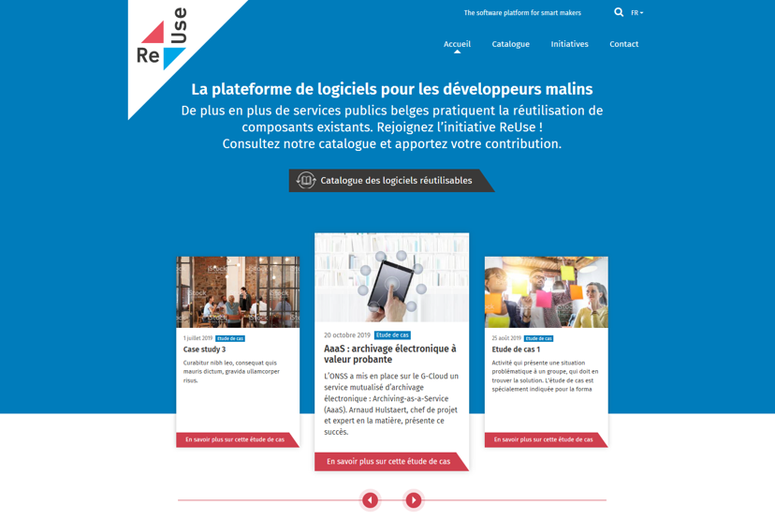
Comment? Avec la nouvelle plateforme de réutilisation de logiciels!
https://www.ict-reuse.be
33

Slide 34
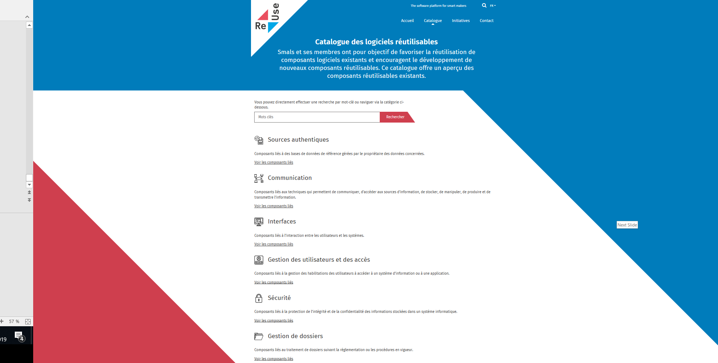
Nouveau projet?
Consultez le
catalogue des
logiciels réutilisables

Slide 35
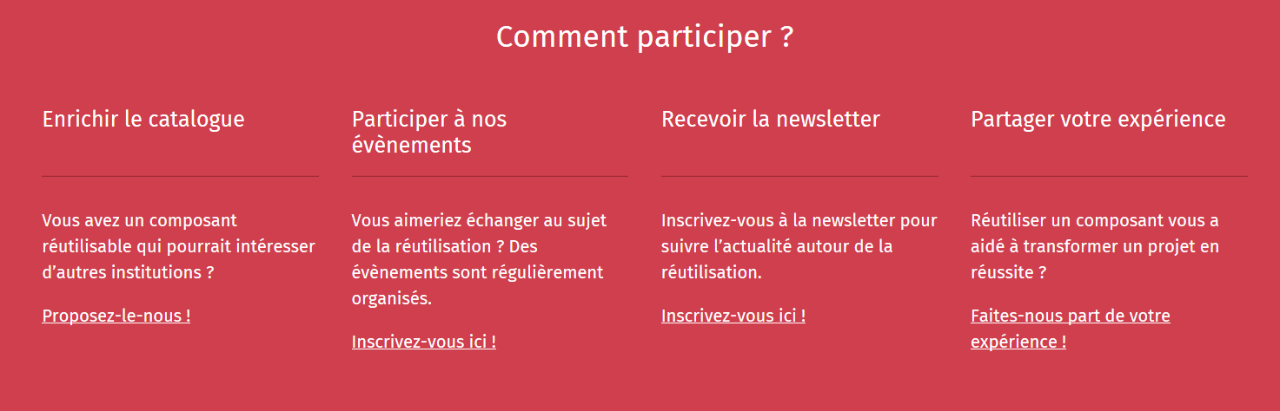
Partagez vos succès...et devenez un ambassadeur de la réutilisation !
https://www.ict-reuse.be
35

Slide 36
RSI de la réutilisation
vous ne pouvez améliorer que ce que vous mesurez
la réutilisation est intégrée dans le "cycle de vie du projet" des projets réalisés par Smals
ce qui permet de comparer le coût du projet sans réutilisation et avec réutilisation et de calculer le RSI
36

Slide 37
RSI 2020 pour les projets réalisés par Smals
14%
64%
46%
réutilisable
réutilisé
RSI
13.500.000 €
37

Slide 38
Domaines d’attention: API

Slide 39

API - interface de programmation applicative
une API est une interface de programmation vers des données ou un ensemble de fonctionnalités
grâce aux API, il est possible d'utiliser les données ou les fonctionnalités qui se cachent derrière et de continuer à les développer
API = un bloc de construction de logiciel

Slide 40
Concernant l’API - interface de programmation applicative
fournisseurs vs consommateurs
  lorsqu’une API est offerte à travers un réseau, le service offrant l’API est appelé le « fournisseur »
  le « consommateur » de l’API est souvent une application logicielle
le consommateur peut externaliser la demande de données ou de fonctionnalités en appelant des API
  facturation
  identité
  stockage
  traitement d’images
  tout type de sources de données (authentiques)
  …

Slide 41
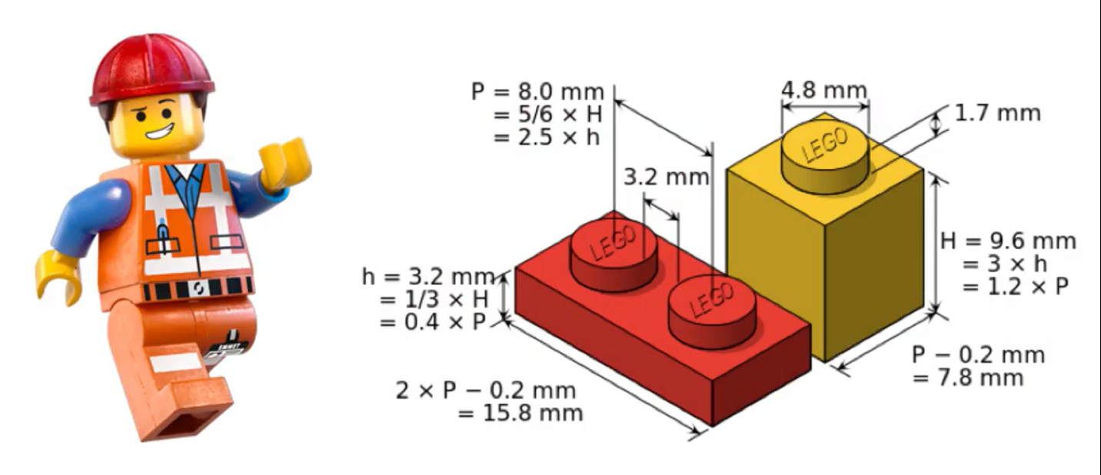
Concernant l’API - interface de programmation applicative
les consommateurs peuvent se connecter à une API d’un fournisseur et utiliser ses données ou fonctionnalités pour autant que le contrat technique soit respecté
les consommateurs ne doivent pas connaître les détails techniques derrière la fonctionnalité
les API peuvent être écrites dans n’importe quel langage de programmation

Slide 42
Pourquoi les API sont-elles importantes?
réduction des coûts grâce à la réutilisation: les consommateurs ne doivent pas réécrire ce qui existe déjà !
diminution de la complexité: fin des grands systèmes monolithiques
découplage: les consommateurs et les fournisseurs peuvent continuer à se connecter aussi longtemps que le contrat technique est respecté → ex. impact moindre en cas de migration
moteur de l’innovation: émergence de nouveaux produits, basés sur les possibilités existantes de l'API
promotion de partenariats
promotion de la standardisation

Slide 43
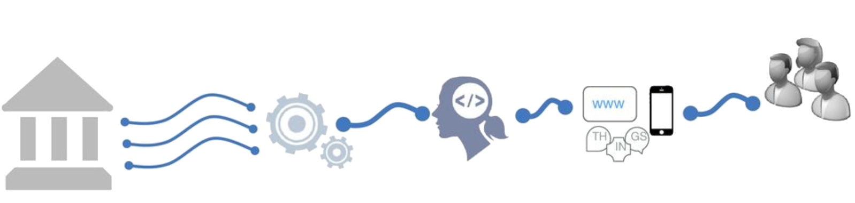
Transition vers une économie des API: chaîne de valeur
Créer de nouveaux services innovateurs et applis
Disponible en tant qu’API
Services
différentiés
Utilisation en libre accès par les développeurs
Systèmes
actuels

Slide 44
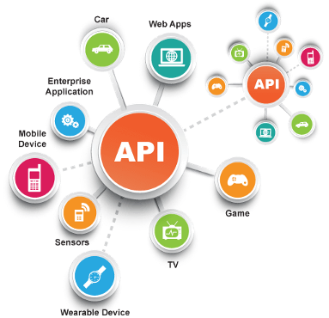
À l’heure actuelle, l’économie des API est devenue une réalité
Tout est interconnecté

Slide 45



Exemple: enregistrement en temps réel des présences pour les ouvriers de la construction
API
WEB
Notes:
Backend checks of the employment declaration, constructions sites, Limosa, (temporal work permits),
> 500.000 euro
Checkinatwork is de onlinedienst voor de aanwezigheidsregistratie bij werken in onroerende staat en activiteiten die behoren tot de vleessector. Het gaat om de registratie van:
iedereen die werken in onroerende staat uitvoert op een werkplaats waarvan de totale kost gelijk is aan of hoger is dan een specifiek drempelbedrag, en
iedereen die activiteiten uitvoert in verband met vleesbereidingen of vleesproducten en het slachten of uitsnijden van hoefdieren, gevogelte en konijnen in inrichtingen onderworpen aan de erkenning (erkenningen, toelatingen en voorafgaande registraties) van het Federaal Agentschap voor de Veiligheid van de Voedselketen (FAVV).
Via Checkinatwork registreren werkgevers en aannemers de aanwezigheid van hun eigen werknemers, van hun onderaannemers en van hun zelfstandige onderaannemers. De werknemers of zelfstandige onderaannemers kunnen zich ook zelf in het systeem aanmelden.
De registratie moet dagelijks gebeuren, en wel vóór de persoon die de werken uitvoert aan het werk gaat.
De werkplaatsen die vallen onder de verplichte aanwezigheidsregistratie via Checkinatwork moeten aangegeven zijn in de Aangifte van werken.

Slide 46


API dans les secteurs social et de la santé: quelques statistiques et évolution
sécurité sociale
100+ API
La plupart des consommateurs sont externes
(# 20,000-24,000)
Charge de pointe 2000-3000 req / s
1.200M transactions / mois
200+ API
Consommateurs généralement applications/services internes
(# 200-300)
Charge de pointe 1000-1500 req / s
300M transactions / mois
Clause de non-responsabilité : les mesures répertoriées depuis 2016 concernent toutes les plateformes ESB + passerelles. Migration vers Axway APIM en cours depuis Q3 2018. eHealth a actuellement migré 30 % des API, la sécurité sociale procède progressivement à l'intégration sur APIM de toutes les nouvelles API et des évolutions des API
Notes:
Need for a rock-solid service platform that meets our SLA requirements and can scale easily, while keeping costs under control

Slide 47
Standards d’API
les standards d'API dans l'administration en ligne sont basés sur les normes et les meilleures pratiques de l’industrie
une approche pragmatique pour la conception d’APIs RESTful
effort de collaboration organisé dans plusieurs groupes de travail
  REST API modelling
  Sécurité (OAuth)
  Vocabulaires fonctionnel/business (temporel, localisation, personne, entreprises)
guide de style REST
  https://www.gcloud.belgium.be/rest/

Slide 48





Gestion des API
importance bonne gestion des API
  migration transparente des services existants
  adaptée aux normes modernes, mais aussi compatible avec les normes existantes
  de la technologie ESB vers la passerelle API
  plateforme parallèle
  migration à impact nul
mise en place plus rapide de nouveaux services
  souple à étendre et à adapter
  accélère la mise sur le marché
API Manager
API Portal
API
API Registration & Lifecycle
Application Developers
API Catalog
Partner & Policy Administration
REST
API
API Gateway
SOAP
Policy Enforcement
Notes:
https://unsplash.com/photos/vE3ZFtIhA4c?utm_source=unsplash&utm_medium=referral&utm_content=creditCopyText
Parallel platforms
Controlled migration growth
In service mode: close monitoring
Inevitable surprises: challenge
Defaults adapt to our volumes: lots of tweaking / DRP tests
Challenge rebuild existing standards to new Axway
SOAP-REST
New services on new platform

Slide 49
Défis
utiliser la puissance du réseau d’institutions
gérer les interdépendances
se concentrer sur l'essentiel, et non sur les "accessoires et gadgets »
maîtriser la (non-)disponibilité des services (critiques)
veiller à l’uniformité de solutions technologiques / utiliser des licences de site

Slide 50
Domaines d’attention: informatisation de bout en bout

Slide 51
Qu’est-ce l’informatisation de bout en bout?
combinaison de
  description (technique) de processus métier
  utilisation de données provenant de sources locales et authentiques
  économie des API
  composants métier disponibles pour réutilisation
  système orchestrant le tout
uniquement contact avec le citoyen / l’entreprise lorsque cela s’avère nécessaire
attribution automatique des droits et traitement du dossier (« happy flow »)
accent sur les exceptions, les situations spécifiques
équipement permettant de faciliter l’informatisation (p.ex. Robotic Process Automation (RPA))

Slide 52


Conséquences
les collaborateurs deviennent des « architectes »
  quelles données /quels services sont disponibles ?
  quelles API offrent cela ?
  donner un plan aux TIC
basé sur un aperçu global des processus
les TIC servent à fournir une assistance à plusieurs niveaux à tous les types de clients
la réutilisabilité exige une forme de « réflexion générique » (et non en termes de « fonctions et accessoires complémentaires »)
besoin
  d’un catalogue de données et de services
  utilisation du réseau inter-institutions (entre gestionnaires, entre gestionnaires des TIC, entre analystes (business), etc.)
  intelligence pour déterminer l’impact de changements sur des situations où cela s’avère nécessaire (politique sociale)

Slide 53
Conséquences
Business App 1
Business App 2
Business App 3
Accent sur la fourniture de produits / services
façon de travailler "DevOps"
équipes de produits avec responsabilité de bout en bout
utilisation de plateformes et d’outils
automatisation maximale
Development platform
“Cloud & Container Services”
Infrastructure
Gestion conjointe de la plateforme

Slide 54

Interfaces actuelles et futures
augmentation des interfaces utilisateurs mobiles
applications mobiles à valeur ajoutée, et non « mobile pour mobile »
comment garantir des applications conviviales, maintenables et sûres?
qu’est-ce qui est acceptable pour le public cible?

Slide 55

Importance des moyens d’identification
procédure d’enregistrement correcte pour établir l’identité,
les qualités et les relations
d’une manière aussi simple que possible pour les utilisateurs finaux
différents niveaux d'authentification
  selon le niveau d’enregistrement: dans quelle mesure sommes-nous certains de l’identité?
  selon les besoins de l'application : quels sont les risques en cas d'abus ?
protection des données / fonctionnalité selon les droits
tenir compte de l’évolution technologique
  p.ex. eID -> code de sécurité (mobile / SMS) -> Itsme
initiative de coopération entre le secteur public et le secteur privé

Slide 56

Robotic Process Automation (RPA)
technologie d’automatisation basée sur des robots logiciels
reproduit le travail des êtres humains grâce à des applications
en utilisant l'interface utilisateur de l'application et sans nécessiter une intégration plus poussée (et plus coûteuse)
Designed by Freepik

Slide 57
Différences par rapport à une automatisation « normale »
des robots logiciels reproduisent les clics et les frappes manuels, en exécutant des tâches et une logique d'entreprise
l'automatisation normale nécessite la construction et l'intégration de nouveaux systèmes => l'automatisation normale est généralement coûteuse et laborieuse
Automation Options
process requiring intelligence
AI based solutions
BPM based
solutions
Traditional
Applications
or Services
RPA
deterministic process
cheap
expensive

Slide 58
Type de processus automatisés utilisant la RPA
les interactions logicielles répétables, obéissant à des règles, par les utilisateurs humains constituent des objectifs faciles à atteindre pour la RPA
surtout pour les gros volumes et les programmes de longue durée
jusqu'au moment où un processus peut être automatisé dans le cadre d'un effort de développement plus robuste, il peut être automatisé avec la RPA
la plupart des outils RPA permettent d'enregistrer des actions sur ces applications, qui peuvent ensuite être reproduites plusieurs fois
  Web based
  Desktop
  Citrix
  SAP
  Excel

Slide 59
Mieux que les êtres humains?
le but de la RPA n’est pas de remplacer les êtres humains mais de les aider
les robots logiciels sont aptes à remplacer les tâches routinières, répétitives que la plupart des employés n’aiment pas exécuter
en ce qui concerne certains types d’applications, les bots sont plus aptes
  les robots peuvent fonctionner 24 h sur 24 et 7 jours sur 7
  le robot n'est pas sujet aux erreurs (comportement complètement déterministe, n'oublie pas une étape du processus)
  les actions des robots peuvent être enregistrées en arrière-plan

Slide 60
Exemples de RPA
recherche de certains fichiers dans un système de gestion documentaire en ligne, extraction d’informations pertinentes, introduction de données dans un programme, ensuite déplacement du fichier original dans un autre fichier
exécuter une procédure complète pour préparer, imprimer, envoyer et archiver un document, ne nécessitant que 2 entrées au départ
se connecter à l’outil Twitter analytics pour obtenir des statistiques, les télécharger et les nettoyer, les analyser dans Excel
effectuer un contrôle dans plusieurs systèmes consécutivement pour vérifier si des informations d'identification d'un utilisateur déterminé ont été ajoutées / supprimées

Slide 61
Évaluation
Avantages
plus simple, plus rapide que d’autres options
utilisable par les non-informaticiens (utilisateurs expérimentés)
RSI rapide
peut être utilisé avec des systèmes existants ou difficiles ou peu pratiques à intégrer (par exemple, aucune API disponible).
solution temporaire, rapide
Inconvénients
plus de travail pour prendre en compte les enchaînements/processus complexes (plus facile pour le "happy path" en particulier)
sensible aux changements d'interface utilisateur dans les systèmes automatisés
moins robuste en général (une plus grande stabilité nécessite davantage de tests et de traitement des exceptions, ce qui réduit la vitesse du retour sur investissement (RSI))
l'existence d'un script RPA peut décourager la mise en place d'une solution plus robuste et permanente
solution temporaire, rapide

Slide 62
Points d’attention: intelligence artificielle

Slide 63
Qu’est-ce l’intelligence artificielle (IA)?
un domaine de l'informatique qui se concentre sur la création de machines capables de reproduire les fonctions cognitives humaines telles que le raisonnement, la planification, l'apprentissage, la compréhension du langage, la vision,....
IA faible vs AI forte
  IA faible ou étroite
    simule l'intelligence
    se limite à des domaines spécifiques
    toutes les implémentations actuelles de l’IA concernent une IA étroite
  IA forte ou générale
    encore en discussion, inclut des considérations philosophiques telles que la conscience, l'intentionnalité, ....
    possède une intelligence réelle,
    a une capacité mentale et des convictions comme les humains
    Saint-Graal !
Notes:
Weak AI: Weak AI simply acts upon and is bound by the rules imposed on it and it could not go beyond those rules
General or strong AI is still debated as it is hard to give a good definition of what intelligence is. Should the machine have consciousness (be aware of its mental states) ? Does it have intentionality?

Slide 64
Sous-domaines de l’AI (non exhaustif)
Knowledge representa-tion
Natural language generation
Sensors/
internet of things
Audio/
speech analytics
Machine learning
Graph analysis
Simulation modelling
Natural language processing
Deep Q&A systems
(cognitive computing)
Robotics
Image analytics
Deep learning
Social network analysis
Visualisa-tion
Deep causal reasoning
Virtual personal assistants
Recommen-der systems
Machine translation
Source: PWC via @mikeuindazzi

Slide 65

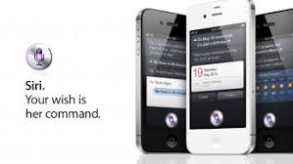
Traitement automatique du langage naturel (TALN)
traitement du langage naturel afin de communiquer avec l'homme et d'extraire des informations de textes écrits
quelques applications du TALN:
  traduction automatique
  classification de textes
  extraction d’informations (Named Entity Recognition (NER))
  recherche d’information
  reconnaissance vocale
    Google Assistant/Home
    Siri
    Alexa
    Cortana
    ….
Notes:
Information extraction . explain

Slide 66
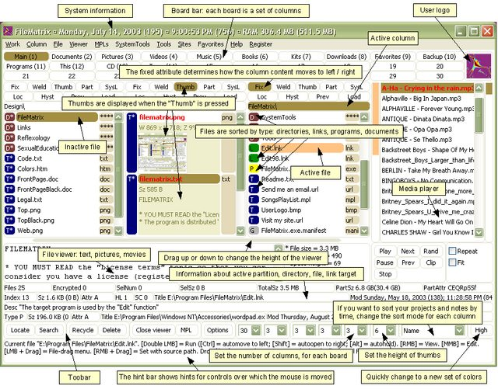
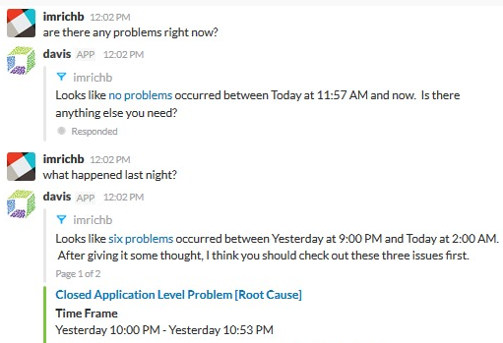
Interfaces conversationnelles
Une interface conversationnelle est une interface utilisateur dans laquelle l'interaction est basée sur des conversations en langage naturel (texte ou parole)
Réduction du seuil : l’utilisateur ne doit pas apprendre à travailler avec l'interface (graphique)
versus
Notes:
Een (extreem) voorbeeld van het verschil tussen de klassieke grafische interface (veel menu's, knoppen, invoervelden, etc.) en het voeren van een natuurlijke conversatie in eigen bewoordingen.
Je hoeft als gebruiker de interface niet meer te leren.
Rechtervoorbeeld is "davis", de virtuele assistent van Dynatrace voor performance management (wat is de status van de systemen).

Slide 67
Chatbot Student@Work
réponse automatique à des questions générales relatives au travail étudiant
questions de fond
questions techniques (accès, messages d’erreurs)
disponible via la page internet de contact Student@work
disponible 24/7 (les étudiants sont souvent actifs en dehors des heures de bureau)
réponse immédiate
échelonnable
statut: opérationnel

Slide 68
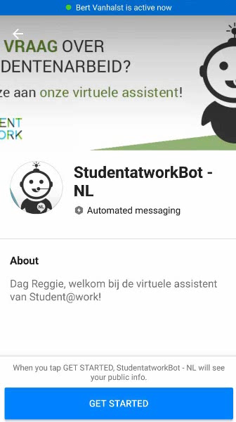
Chatbot Student@Work
DEMO

Slide 69
Dimona via Google Assistant
déclaration de travail simplifiée
  numéro employeur
  numéro travailleur
  date d’embauche
intégration dans Google Assistant, Google's virtual assistant
  via Google Home (smart speaker)
  via smartphone
interface vocale
en anglais (et prototype en néerlandais)
statut: test

Slide 70
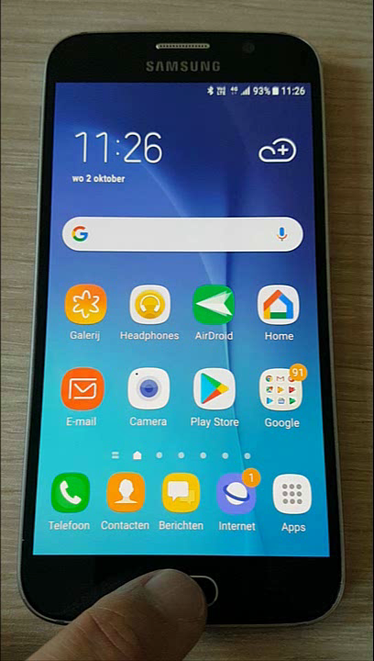

Dimona via Google Assistant

Slide 71
Apprentissage automatique
conception d'algorithmes qui apprennent automatiquement à partir de données d'exemple sans intervention humaine ou avec un besoin minimal d'intervention humaine
à l’intersection entre la science informatique et les statistiques
avantages
  pas besoin de coder explicitement toutes les situations possibles auxquelles la machine devra faire face, la machine s'adapte aux changements de conditions ou aux situations ne s’étant pas encore produites
  peut apprendre une solution à un problème par lui-même dans le cas où il serait difficile pour un être humain d'instruire explicitement la machine
Notes:
Machine Learning uses Data Mining techniques and other learning algorithms to build models of what is happening behind some data so that it can predict future outcomes. A computer program is said to learn some task from experience if its performance at the task improves with experience, according to some performance measure. Machine learning involves the study of algorithms that can extract information automatically (i.e., without on-line human guidance). Most tasks that require intelligence require an ability to induce new knowledge from experiences. Thus machine learning is a large area within AI.

Slide 72
Approches d’apprentissage automatique
Apprentissage supervisé
apprend à partir d'exemples de paires d'input-output
feedback d’un « enseignant » fournissant la réponse correcte pour les exemples d’input donnés
Apprentissage non supervisé
pas de feedback d’un « enseignant »
reconnaît des modèles dans l’input
Apprentissage par renforcement
convient pour des problèmes complexes dans un environnement inconnu
pas de feedback d’un « enseignant »
notamment utilisé en robotique (robot de cinéma)
reçoit une récompense s'il réussit à exécuter une tâche ou une punition dans le cas contraire
approche la plus courante
utilisé principalement pour le clustering
ex. chatbot
Notes:
Source: « Artificial Intelligence: A moder approach » Russel, Norvig
Example chatbot: training data are pairs of texts and related intentions

Slide 73

Appliqué pour la détection de la fraude
Database X
Database Y
Database Z
Data-preprocessing
Sudden Change in Behaviour
(type 1 fraud) network
t
Fraud type 2 symptoms
& profit
Start of
Lifecycle
Parameter
Change
Consecutive or Complex Events
Réseau
Info
Predictive model

Slide 74
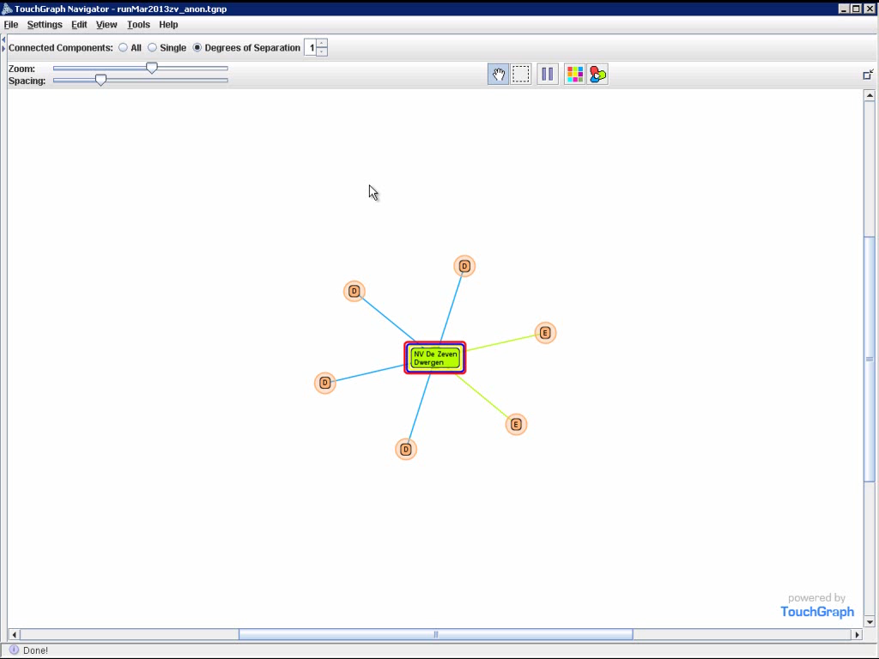
Exemple: constructions en étoile

Slide 75
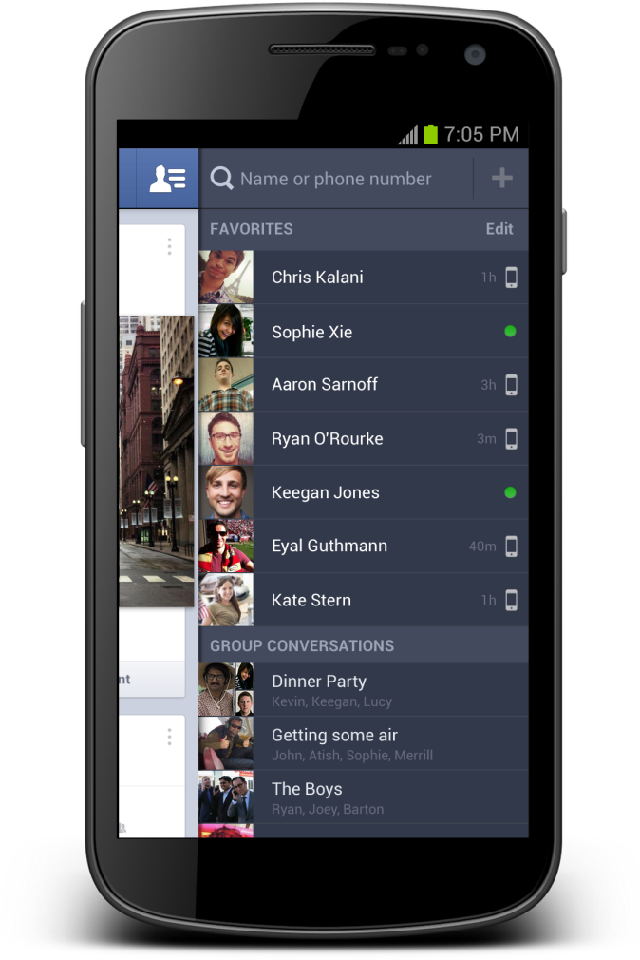

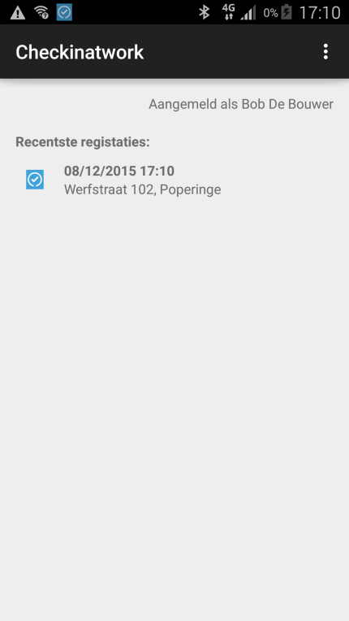



Internet des objets: expérimentation avec des balises
Notification:
Balise présente sur le lieu du travail
Les balises sont faciles, peu coûteuses et rapides à intégrer aux applications mobiles et permettent de fournir des informations contextuelles à l'application
Notes:
In dit experiment werd een scenario uitgebouwd op basis van eenvoudige beacons (zendertjes die een uniek identificatienummer hebben).
Het scenario veronderstelt dat de betrokken ondernemer de beacon aangemeld heeft met de relevante informatie: voor welk bedrijf? Voor welke werf?
Een werknemer of een onderaannemer die de werf bezoekt beschikt over een app op zijn mobiel device die de activiteit van de beacon kan oppikken, de identiteit kan uitlezen en dan vervolgens ia zijn app een melding doet dat hij op die bouwwerf aanwezig is. Op die manier krijg je een low-cost, snel te implementeren mogelijkheid om aanwezigheidsmeldingen te doen.
Dit scenario is nuttig voor veiligheid op het werk (accurate registratie van aanwezigheden in seveso bedrijven bvb) of voor fraudebestrijding.

Slide 76
TIC en tant qu’utilitaire

Slide 77
TIC en tant qu’utilitaire: quelques points d’attention
Gestion de projets
Procure-ment
Sourcing stratégique
Dévelop-pement agile
…
Architec-ture
Planning du personnel
ICT gover-nance
Gestion de services
Standards ouverts

Slide 78
TIC en tant qu’utilitaire: quelques points d’attention
Sourcing stratégique

Slide 79
Sourcing stratégique
pour quelles réalisations fait-on appel à IaaS, PaaS ou SaaS ?
que faisons-nous encore nous-mêmes?
grand impact sur la section TIC
  réduction de
    la gestion de plateformes et d’infrastructures techniques
    développement propre et là où possible, remplacement par des logiciels standards et des solutions SaaS (à utiliser en tant que tel, pas de customisation) – good is good enough – uniquement des modules pertinents)
  développement de
    fonction d’architecture
    fonction de sécurité de l'information et de conformité
    analyse des informations et des processus
    connaissance métier
    connaissance du marché des TIC et de son développement

Slide 80
TIC en tant qu’utilitaire: quelques points d’attention
Sourcing stratégique
ICT gover-nance

Slide 81












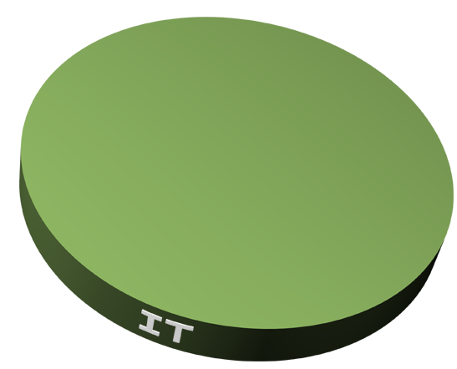
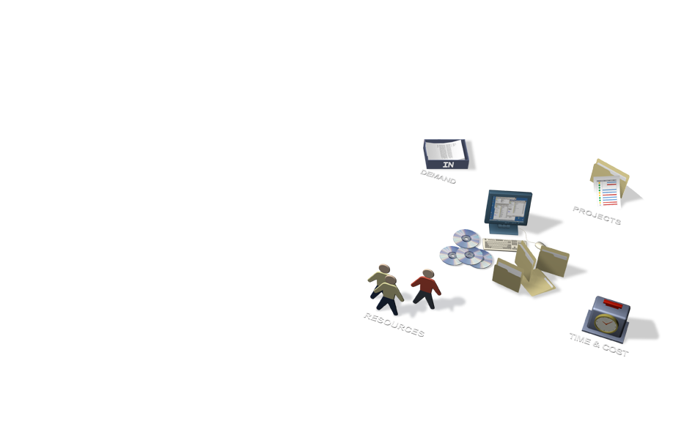


Business-ICT relationship
Demand
Tasks
Resources
Time & Cost
Notes:
Application portfolio
Infrastructure portfolio
Project Portfolio
Peut marcher si petite organisation
Client : Flexibilité mais pas de garantie ni de contrôle

Slide 82















Internal communication
Demand
Tasks
Resources
Time & Cost

Slide 83

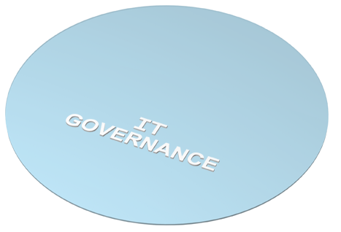







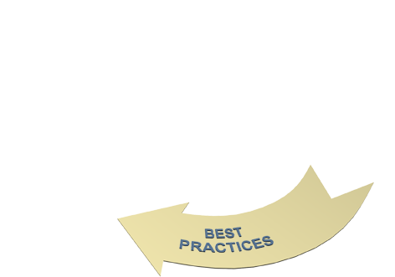
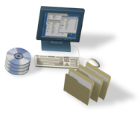








ICT governance
Demand Mgt
Tasks Execution
Resources Mgt
Time & Cost Mgt
Notes:
Client : perte de flexibilité mais niveau de service (garantie) + contrôle possible
Ownership des demandes/changes …
Rôles doivent être clairs : Demandeur et gestionnaire en même temps

Slide 84
Gouvernance TIC
précision des objectifs stratégiques poursuivis
solide gestion du portfolio TIC avec évaluation des programmes et projets sur la base de la valeur ajoutée pour l’atteinte des objectifs stratégiques
un parrainage et un soutien suffisants de la part des responsables de l'entreprise quant aux possibilités d'utiliser les TIC pour obtenir des avantages stratégiques, et une compréhension de leur part des conditions préalables et des limites
  marketing par les responsables TIC
    fournir un aperçu de l'offre, de la valeur ajoutée, des risques et des coûts des TIC
    compréhensible pour les gestionnaires et les responsables business - pas mettre l’accent sur la technologie !
  formation des gestionnaires et des responsables business
Notes:
Bestuurders en businessverantwoordelijken moeten zicht krijgen op de toegevoegde waarde van ICT voor het onderscheidend vermogen, en ICT niet louter zien als een oplossing voor problemen. Zoniet blijft ICT voor hen de verantwoordelijkheid van de ICT-manager en niet van zichzelf.
Wereldwijde enquête 2004: 60% van de CEO’s zien ICT vandaag als een beperking voor hun groei (veranderingen zijn te moeilijk).
Meer ambitie van ICT-managers om door te groeien tot CEO ?

Slide 85
Gouvernance TIC
attention suffisante des responsables TIC pour utiliser les TIC afin de réaliser les objectifs stratégiques
  responsable des TIC comme élément de gestion de l’entreprise, et non comme une simple spécialité technique
  réfléchir aux objectifs stratégiques
  réfléchir au modèle et aux processus d’entreprise
  « fusion » entre le business et les TIC
réseautage
  bonne compréhension des facteurs critiques de succès et des parties prenantes
  « buy in » des parties prenantes
  participation active à un processus décisionnel informel
  feedback
Notes:
ICT-verantwoordelijken moeten klemtoon leggen op waardetoevoeging voor kernactiviteiten van de business en onderscheid maken tussen strategische en niet-strategische uitgaven.

Slide 86
TIC en tant qu’utilitaire: quelques points d’attention
Gestion des projets & program-mes
Sourcing stratégique
Gouver-nance

Slide 87
Gestion de projets
un projet
  induit des changements
  est temporaire (a un début et une fin)
  dépasse le niveau des fonctions (différents profils, clients, fournisseurs, ...)
  est unique
  connaît des incertitudes
requiert une approche méthodologique, par exemple PRINCE2, avec 6 dimensions à gérer
Time
Risk
Cost/effort
=> pendant l’exécution d’une analyse SQERT
(scope, quality, effort, risk, time)
Benefits
Quality
Scope

Slide 88
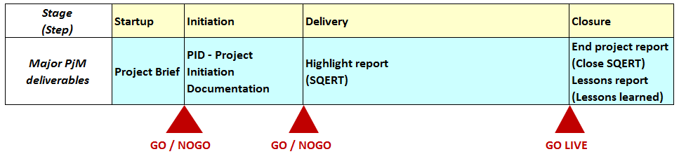
Gestion de projets
principes
  justification de l'activité continue
  apprentissage par l’expérience
  responsabilités et rôles définis
  prestation par étapes
  gestion par exception
  accent sur les produits
  adaptation à l'environnement du projet

Slide 89
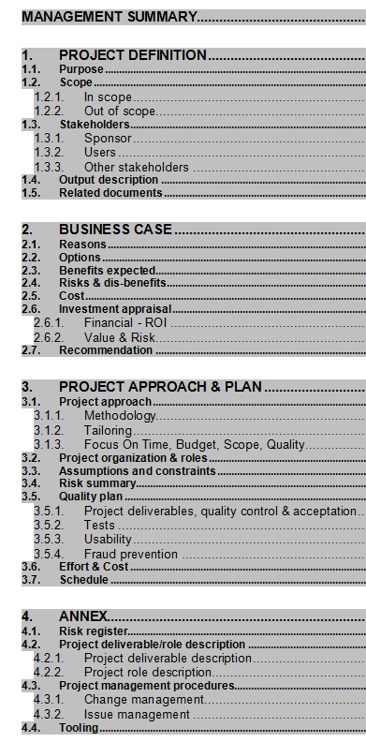
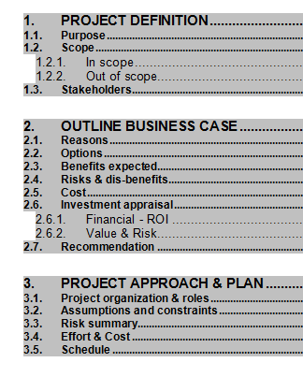
Résumé du projet - project initiation document
PjB
PID

Slide 90
Gestion des programmes
gestion intégrée de plusieurs projets connexes
  définition des priorités
  dépendances mutuelles
  alignement
  gouvernance
  responsabilité
  architecture
  cohérence financière

Slide 91
TIC en tant qu’utilitaire: quelques points d’attention
Gestion des projets & program-mes
Sourcing stratégique
Architec-ture
Gouver-nance

Slide 92
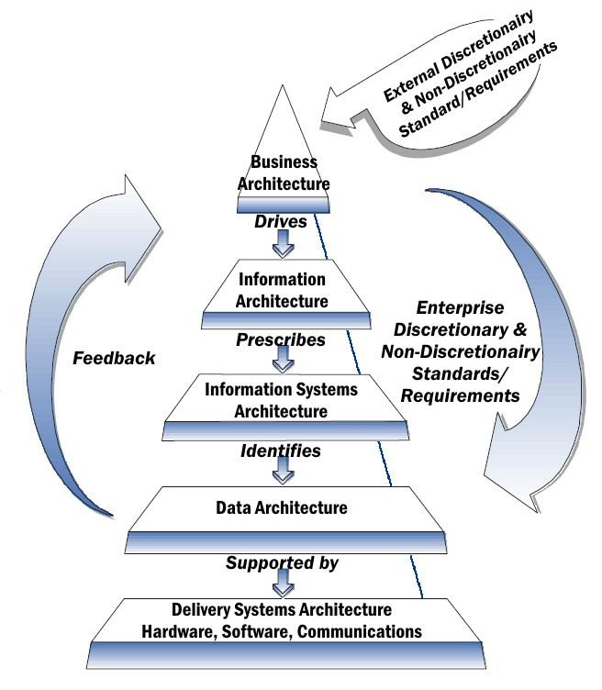
Architecture
permet de
  comprendre comment les technologies de l’information et de la communication sont structurées et pourquoi
  décrire comment les différents composants sont structurés et reliés entre eux
  piloter l'évolution de la situation au fil du temps
objectif
  maîtrise des coûts: mauvaise architecture et de nombreux changements augmentent les coûts de manière exponentielle
  temps de mise sur le marché plus rapide
  meilleure maintenabilité
  plus grande flexibilité
  plus grande mobilité
  plus grande sécurité
  disponibilité accrue des ressources

Slide 93
Architecture Orientée Service (SOA)
quoi ?
“Service Oriented Architecture (SOA) is a paradigm for organizing and utilizing distributed capabilities that may be under the control of different ownership domains. It provides a uniform means to offer, discover, interact with and use capabilities to produce desired effects consistent with measurable preconditions and expectations. This style of architecture promotes reuse at the macro (service) level rather than micro levels (eg. objects). It also makes interconnection of existing IT assets trivial.” (OASIS Reference Group)
caractéristiques
  orienté services
  modulaire
  interopérable (basé sur des spécifications ou standards ouverts)
  extensible
  en couches
  basé sur la réutilisation de composants et de données

Slide 94
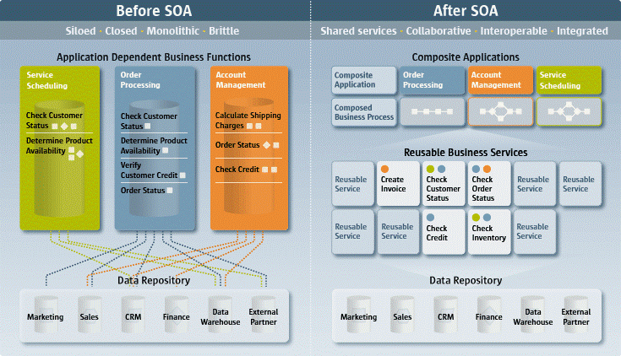
Architecture Orientée Service (SOA)

Slide 95
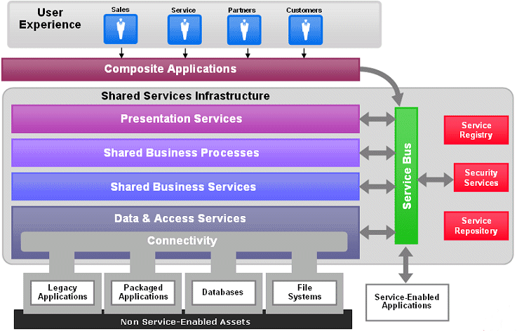
Architecture Orientée Service (SOA)

Slide 96
TIC en tant qu’utilitaire: quelques points d’attention
Gestion des projets & program-mes
Sourcing stratégique
Architec-ture
Gouver-nance
Standards ouverts

Slide 97
Standards ouverts
caractéristiques
  disponibles publiquement
  les spécifications peuvent être appliquées et utilisées sans devoir payer de droits de licence
avantages
  meilleure échangeabilité d’informations entre systèmes d'informations
  meilleure remplaçabilité de composants de systèmes d'informations
  garantie de la pérennité
  plus grande liberté de choix des fournisseurs (et donc une dépendance moindre de ces derniers)
différents domaines et différents organismes de normalisation

Slide 98
TIC en tant qu’utilitaire: quelques points d’attention
Gestion des projets & program-mes
Sourcing stratégique
Dévelop-pement agile
Architect-ure
Gouver-nance
Standards ouverts

Slide 99
Traditionnel: méthode en cascade
analyse & plan
design
build
test
correct
test
deploy

Slide 100
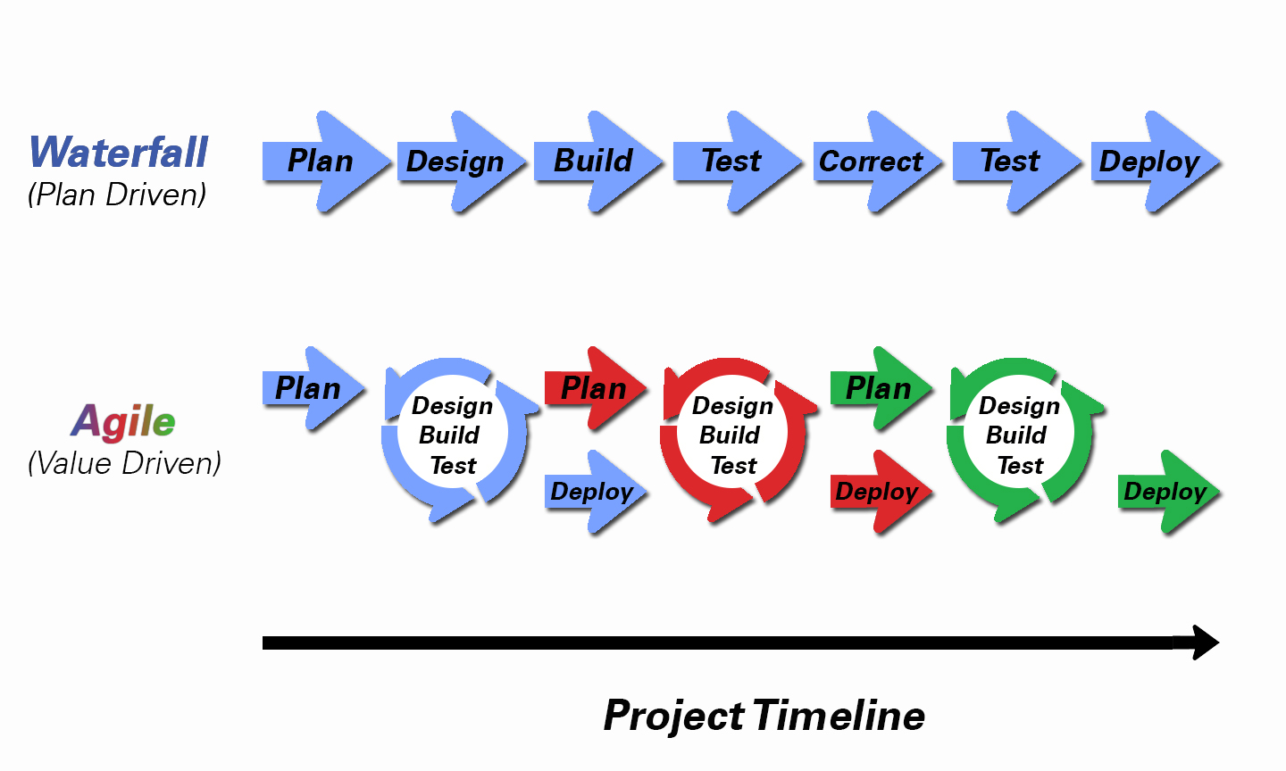
Souvent à préférer: développement agile

Slide 101
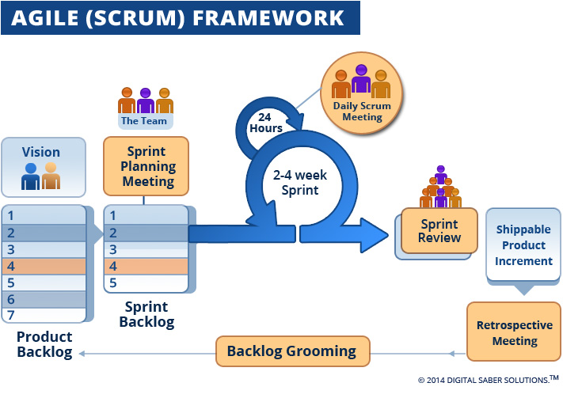
Souvent à préférer: développement agile

Slide 102
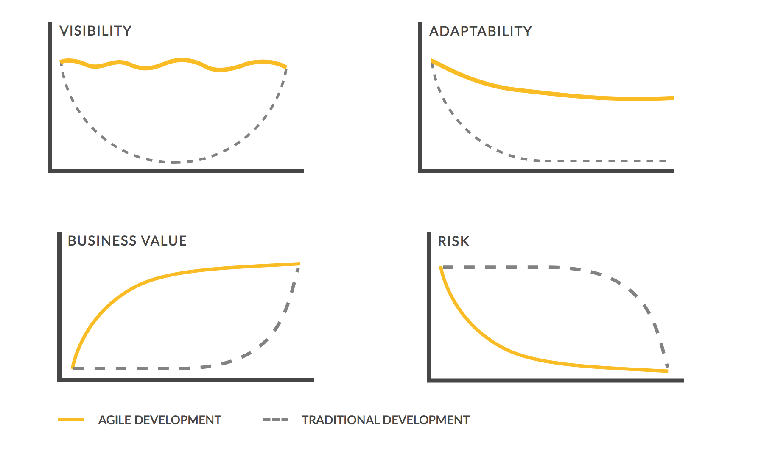
Développement traditionnel versus agile

Slide 103
TIC en tant qu’utilitaire: quelques points d’attention
Gestion des projets & program-mes
Sourcing stratégique
Dévelop-pement agile
Architec-ture
Gouver-nance
Gestion de services
Standards ouverts

Slide 104
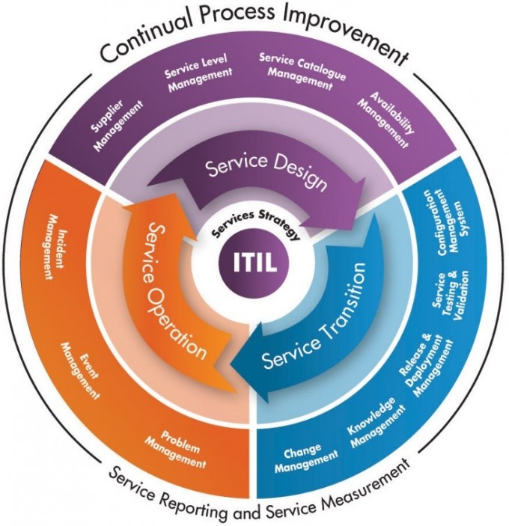
Service management: ITIL

Slide 105
TIC en tant qu’utilitaire: quelques points d’attention
Gestion des projets & pro-grammes
Achats
Sourcing stratégique
Dévelop-pement agile
Architec-ture
Gouver-nance
Gestion de services
Standards ouverts

Slide 106
Législation marchés publics
les pouvoirs publics sont soumis à la législation relative aux marchés publics
défi: comment réconcilier le respect de cette législation avec une gestion des TIC souple et efficace?
  synergies avec les autres organisations pour ce qui concerne les procédures de placement
  utilisation des possibilités offertes pour éviter des coûts et assurer la flexibilité
    centrales d’achat
    conventions-cadres
    application d’un système de cascades
  en tout cas, toujours une procédure de négociation

Slide 107
Centrale d’achat
les centrales d'achat passent des marchés de fournitures, de services ou de travaux pour le compte de plusieurs entités juridiquement distinctes
les services ayant recours à une centrale d’achat sont dispensés de l’obligation de lancer personnellement une procédure de marché public - les procédures budgétaires et de surveillance restent cependant d’application
les services qui font appel à une centrale d’achat commandent directement
la flexibilité augmente en combinaison avec un contrat-cadre
tous les organes de surveillance ne sont pas à l'aise avec le modèle en raison de l'absence de supervision directe de la procédure suivie

Slide 108
Contrat cadre
le marché se concrétise par les commandes ultérieures
situation dans laquelle le pouvoir adjudicateur est en mesure de définir son type de besoins, mais non l’ampleur ou les quantités nécessaires
contrat cadre détermine les conditions des marchés basés sur celui-ci, notamment en ce qui concerne les prix et les quantités envisagées
exemple: contrat cadre pour les collaborateurs TIC
  le profil et les compétences sont définies
  les tarifs horaire ou journaliers sont définis en fonction du niveau d’expérience
  en cas de besoin, une demande est introduite pour une période spécifique et l’entreprise propose un consultant concret
  si le consultant est accepté, la commande suit

Slide 109
Système en cascade
de nature contractuelle, repris et élaboré en détail dans le cahier des charges
le marché est attribué au soumissionnaire classé premier dans la liste des soumissionnaires les plus avantageux
le marché est aussi attribué à un soumissionnaire classé deuxième et troisième
en cas de besoin, la demande est adressée au soumissionnaire classé premier qui répond selon une procédure fixe et un timing précis
en cas de refus de la demande, de demande non conforme ou en l’absence de réponse, la demande est adressée au soumissionnaire classé deuxième et si nécessaire au soumissionnaire classé troisième
surtout utile pour les collaborateurs TIC
  marché cyclique avec périodes de pénurie
  augmente de façon substantielle l’opportunité de toujours disposer des collaborateurs TIC nécessaires

Slide 110
TIC en tant qu’utilitaire: quelques points d’attention
Gestion des projets & pro-grammes
Achats
Sourcing stratégique
Dévelo-ppement agile
…
Architec-ture
Planning du personnel
Gouver-nance
Gestion de services
Standards ouverts

Slide 111
Planning stratégique du personnel (PSP)
méthodique utile
  simple à utiliser
  facile à entretenir
  pas d’astuce des RH: le business est le propriétaire
plan par étapes
  répertorier les facteurs internes et externes d’influence: évolutions stratégiques, budget, soutien opérationnel 24/7
  identifier la situation actuelle: composition, qualité, dynamique
  identifier l’occupation future souhaitée
  identifier l’occupation future attendue
  discussion politique sur la fracture
  mélange de politique, d’instruments et de plans d’actions
ce n'est pas le plan lui-même, mais la prise de conscience et la volonté d'agir qui déterminent le succès d'un plan

Slide 112
Plan d’actions PSP
Bientôt nécessaire
Nécessaire maintenant
Actuellement présent
7. Prospects :
recrutement
apprentissage et recyclage
synergie :
Key players :
rétention
former
récompenser
6. Most wanted :
recrutement
apprentissage et recyclage
synergie
7.
2. Potentiel inutilisé:
prêt temporaire
flexibilisation temporaire
2.
6.
1.
5. Main-d'œuvre temporaire
consultants
mise collégiale
3 . Soucis:
plan de développement
plan de mobilité
outplacement
4.
4. Noyau actuel:
évaluation potentiel
plan de développement
plan de mobilité
outplacement
flexibilisation
3.
5.

Slide 113
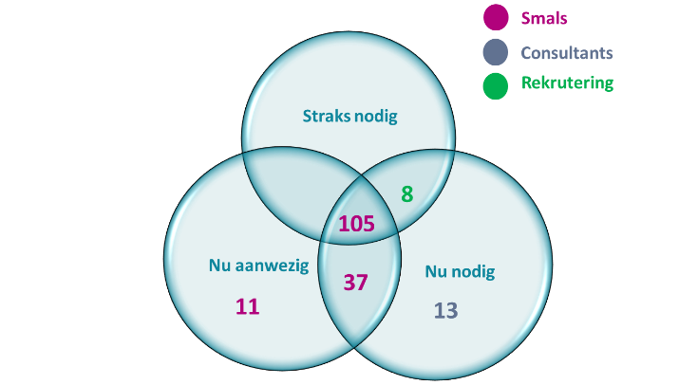
Exemple: Smals
un seul groupe de travail par chef d’équipe / domaine (directeur, chef d’équipe et HR)
  passer en revue les architectures d’emploi
    modifier quels domaines de responsabilité?
    modifier quels compétences?
  identification du titulaire de la fonction
  identifier l’occupation actuelle, future et escomptée
début plan d’actions pour les collaborateurs « actuellement présents »
élaborer des pistes possibles pour les collaborateurs « actuellement présents mais tantôt plus nécessaires dans la fonction actuelle »
actualisation permanente PSP

Slide 114
En résumé
faire en sorte que les possibilités technologiques contribuent aux avantages stratégiques pour l’organisation
  technology watch organisé
  choix stratégiques
le coût des TIC risque d’être trop élevé si
  on ne veille pas en permanence à un alignement du business
  les effets d’échelle au niveau de l’infrastructure, des plateformes, des services de base et des achats ne sont pas exploités
  l’architecture n’est pas orientée service et modulaire
  de mauvais choix en matière de sourcing sont réalisés
  des applications sont développées selon des méthodes désuètes
  il n’y a pas de gestion solide des programmes, des projets et des services
une politique HR proactive est nécessaire

